Slide 1
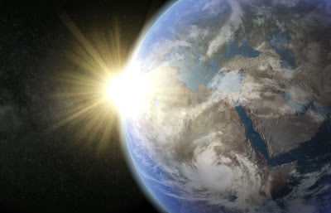
Solas

Slide 2
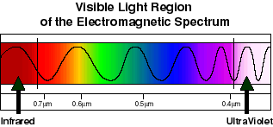
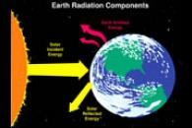
(a)Cad é Solas?
Solas = Fuinneamh faoi ghné ar leith (i.e. cheann de na 9 cinéal fuinneaimh)
Aonad tomhas: Giúil (J)
(Tógann sé 7nóim don solas
ón nGrian taisteal go dromchla
an Domhain).

Slide 3
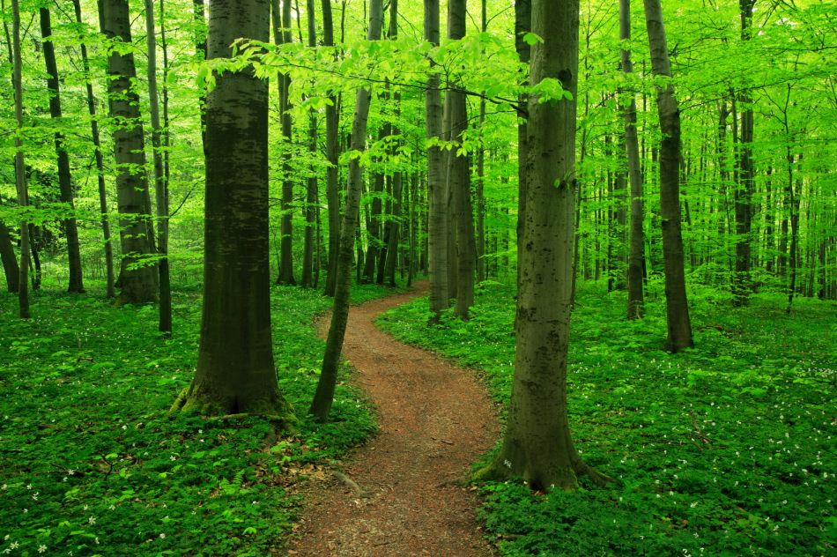
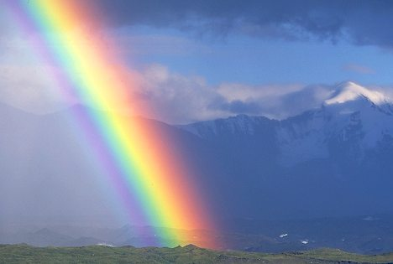
(b) Solas Infheicthe (visible)
Sé Solas Infheicthe an solas a bhfuil súile daoine in ann idirdealú.
An ‘DATH’ a mbíonn ag rudaí,
m.s. Dath glas ar duillí plandaí, is ea
an t-aon dath sa spectram solas nach
bhfuil an planda in ann ionsú.
(A red wall is red to your eyes because it
is not absorbing light from the red
wavelengths.)
Cad iad na dathanna
do Solas Infheicthe:

Slide 4
….Ar an Imeall….
Although we can't see them with our eyes, some wavelengths of light that bookend the visible spectrum are also important.
Infrared radiation is next to the red portion of the spectrum. Infrared light is heat. Scientists use infrared light sensing optics when they want to see differences in temperature.
Ultraviolet radiation (UV) is just beyond the violet end of the visible spectrum. UV light is given off by the Sun and absorbed by ozone in the atmosphere. Ultraviolet light can also mutate cells in your skin and give you CANCER.r.

Slide 5
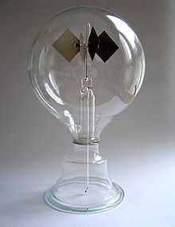
is féidir le solas obair a dhéanamh
Achoimre: Cad é ‘obair’ I Fisic??
Trealamh: Radaiméadar Crookes
& Lampa
Modh:
1. Soilsigh lampa solais ar an radaimhéadar
2. Tabhair faoi ndeara cad a tharlaíonn
fuinneamh __________→fuinneamh___________
http://en.wikipedia.org/wiki/File:Radiometer_9965_Nevit.gif

Slide 6
(d)Téarmaíocht an tSolais
Ga solais: línte díreacha ina ghluaiseann solais.
Nithe Lonracha: Nithe a chuireann solas amach. M.s. An Ghrian, bolgán
Nithe Neamhlonracha: Nithe nach gcuireann solas amach.
Scáthanna: cruthanna dorcha cruthaithe de bharr go raibh corp is slí na gathanna solais & an dromchla.
Frithchaitheamh: Preabadh ar ais solais ó dromchla.
Athraonadh: An bealadh a lúbann solais agus é ag taisteal ó méan go mhéan.

Slide 7
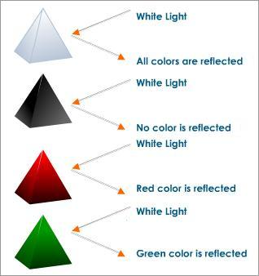
(e)Frithchaitheamh (reflection)
Preabadh ar ais solais ó dromchla.
(Is féidir linn rudaí a fheiceáil nuair a thagann solas uathu. Feicimid nithe neamhlonracha nuair a frithchaitear solas a thiteann orthu chuig ár súile.)

Slide 8
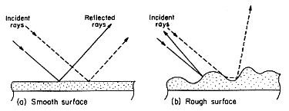
Frithchaitheamh Rialta & Scaipthe
Rialta: Nuair a bhuaileann gathanna le dromchla & frithchaitear iad go léir ag an uilleann chéanna. Tarlaíonn sé ag dromchla mín.
Frithchaitheamh Scaipthe: buaileann gathanna atá le chéile le dromchla & frithchaitear iad go léir ag uilleannacha difriúla. Tarlaíonn sé ag dromchla garbh

Slide 9
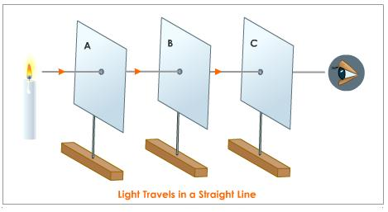
(f) turg: Taispeáint go dtaistealaíonn solas i línte díreacha

Slide 10
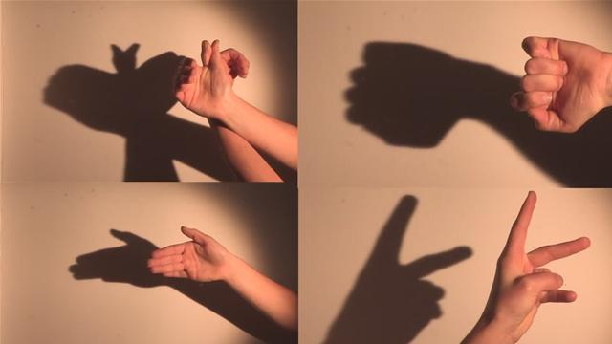
(g)Scáthanna
Fiosraigh:
Solas gearr don Peann
Solas níos faide ón pheann luaidhe
an scáileán níos faide ón pheann luaidhe
an scáileán níos gaire don pheann luaidhe
má chastar as an solas.

Slide 11
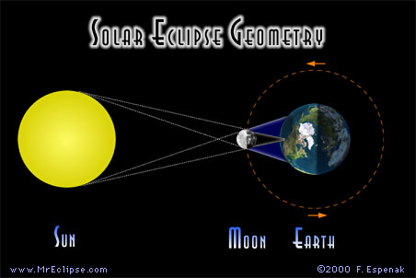
(h) Uruithe na Gréine (Eclipses)
Nuair a bhíonn an ghealach idir na gréine & an domhain.
Titeann scáth na gealaí ar an domhain

Slide 12
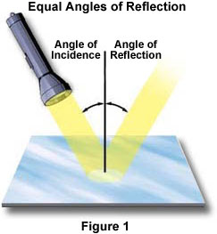
Frithcaitheamh Solas I Scathán (plánach)

Slide 13
(i) Iniúchadh ar fhrithchaitheamh solas ag scáthán Plánach.
1.Dírigh ga solais ag uilleann ar leith i dtreo an scátháin.
2.Tarraing líne ar an bpáipéar a léiríonn treo an ga ionsaitheach (incident ray) & treo an ga frithchaite. Tarraing líne chun suíomh an scátháin a léiriú.
Bosca solais
Scátháin

Slide 14
Torthaí:
Uilleann ionsaitheach = __________
Uilleann frithchaite = _____________
Conclúid:
Cad a thugann tú faoi ndeara faoi na luachanna atá faighte agat? ____________________
________________________________________________________________________

Slide 15
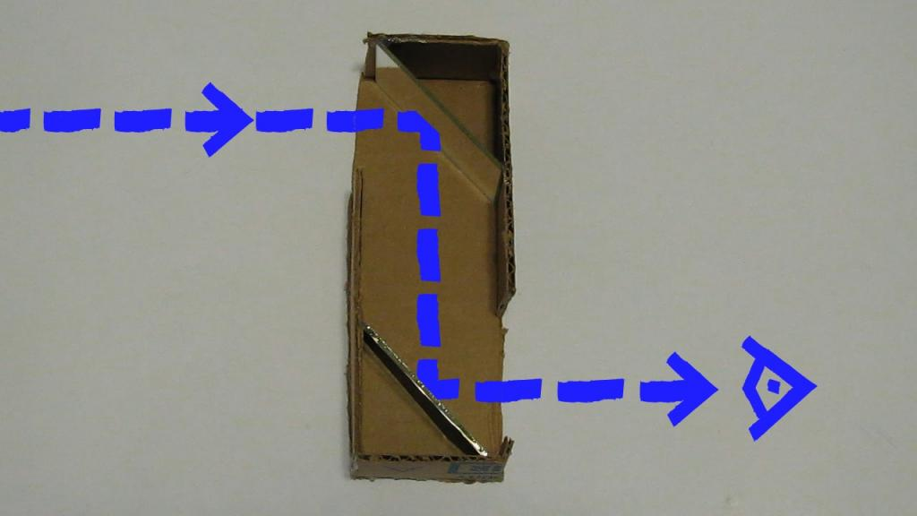
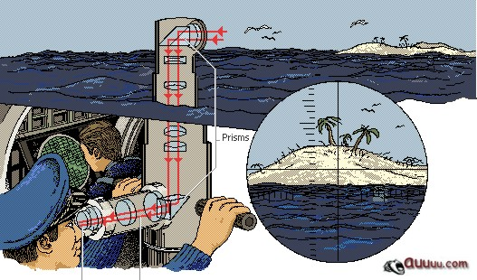
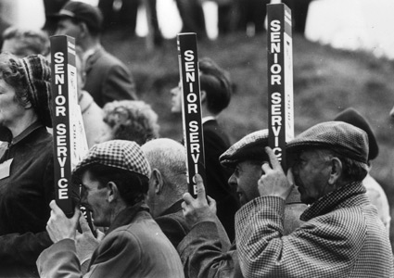
(j) Peireascóp a dhéanamh
I Submarines
Chun rudaí a fheicáil I cluichí Golf srl..

Slide 16
An Iniúcadh:

Slide 17
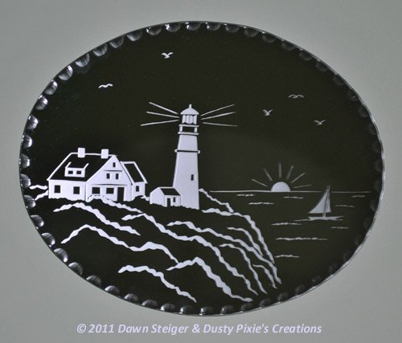
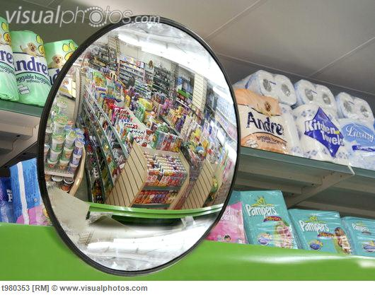
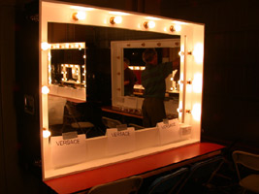
(j) Feidhmeanna Frithchaitheamh
Peireascóp
Scátháin i gcarranna (slándála)
Scátháin do smeidiú
Micreascóp
Scátháin i dteach solais………..

Slide 18
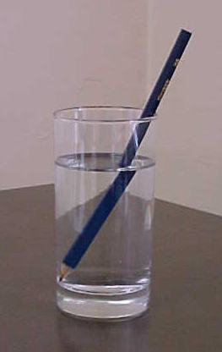
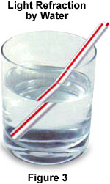
(k) (i)Athraonadh
Lubadh ga solais agus é ag dul ó mheán (solad, leacht nó gás) amháin go meán eile

Slide 19
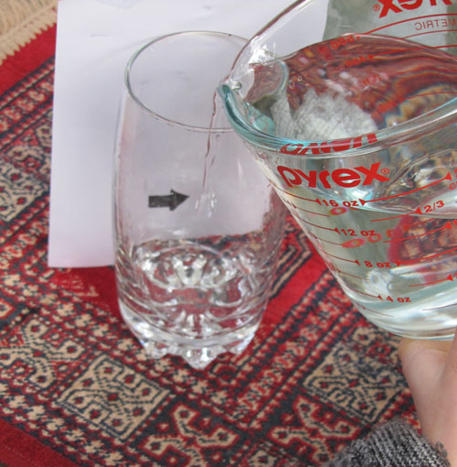

Slide 20
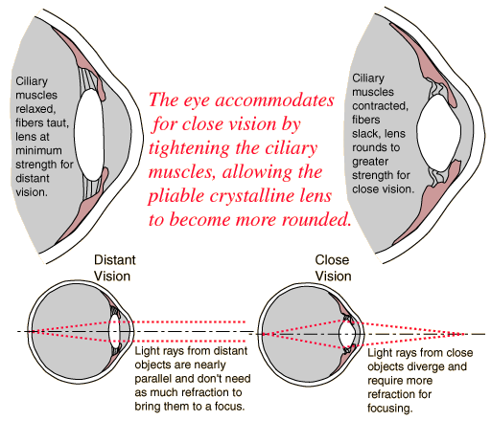
(ii) Lionsaí:
Píosa gloine trédhearcadh le taobh amhain cuartha
Úsáidí:
Do duiní le fadhbanna radharc
Teiliscóip
Gloiní Formhéadú srl…

Slide 21
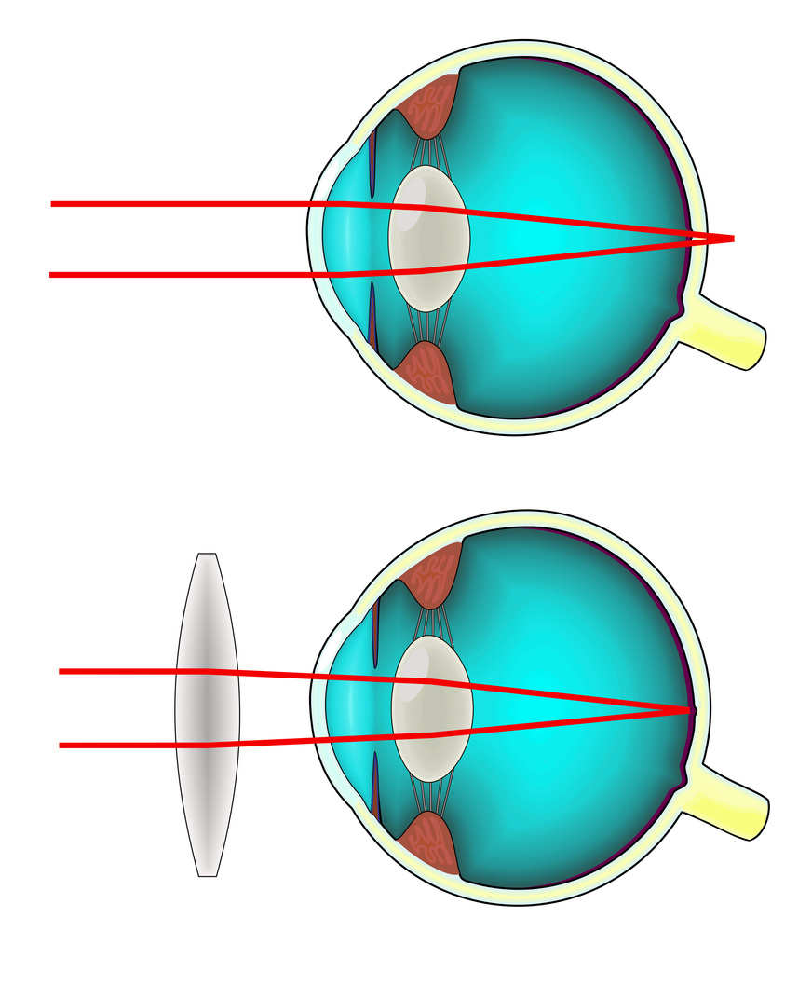
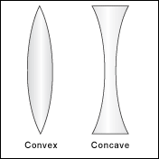
Lionsaí Dronnach (convex)
Lionsaí Cuasdronnach (Concave)
http://www.youtube.com/watch?v=AsKeu4wm3XI&feature=player_embedded

Slide 22
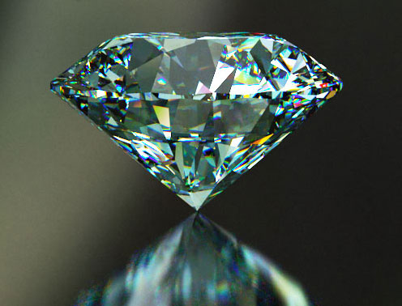
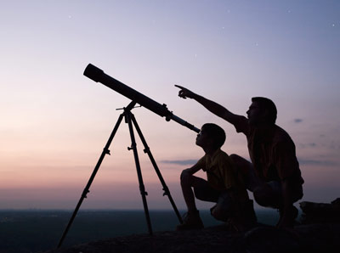
Feidhmeanna Athraonadh
1. Lionsaí: do speaclaí/micreascóp/teileascóp/ceamara
2. Eolaithe foiréinseach (forensic scientists) úsáideann siad athraonadh chun gloine
ar leith a aithint
3. Dathanna le feiscint ar diamante nó seoid eile.

Slide 23
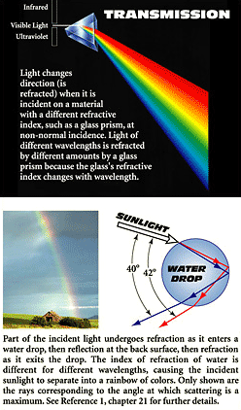
(m) Spré: (Dispersion)
Scaipeadh solas ban ina dhathanna eile.
Bíonn solas ban déanta suas as dathanna éagsúla:
Dearg, Oráiste, Buí, Glas, Gorm, Indigo, Vialit
tuar ceatha (rainbow)

Slide 24
(Photobiology for kids)
Light can be defined as "electromagnetic radiation that is visible". But now we need to define electromagnetic radiation!
This is a bit more difficult. Let's start by saying that light from the sun or a simple light bulb is called "white" light. When a beam of white light passes through a simple prism, it is dispersed into different colors, called the color spectrum. A rainbow shows the same dispersion of colors.

